Slide 1
Fitur dan Fungsi
Anjungan Integritas Akademik Indonesia

Slide 2
Anjungan Integritas Akademik Indonesia
ANJANI (Anjungan Integritas Akademik Indonesia) merupakan portal yang disiapkan oleh Kemenristekdikti sebagai amanat dari Permenristekdikti nomor …. Tahun 2019 tentang integritas akademik untuk melakukan promosi dalam Pembinaan, Evaluasi dan Pengukuran, Klasifikasi dan Pelanggaran serta sanksi yang diberikan untuk pelanggar integritas Akademik
http://anjani.ristekdikti.go.id

Slide 3
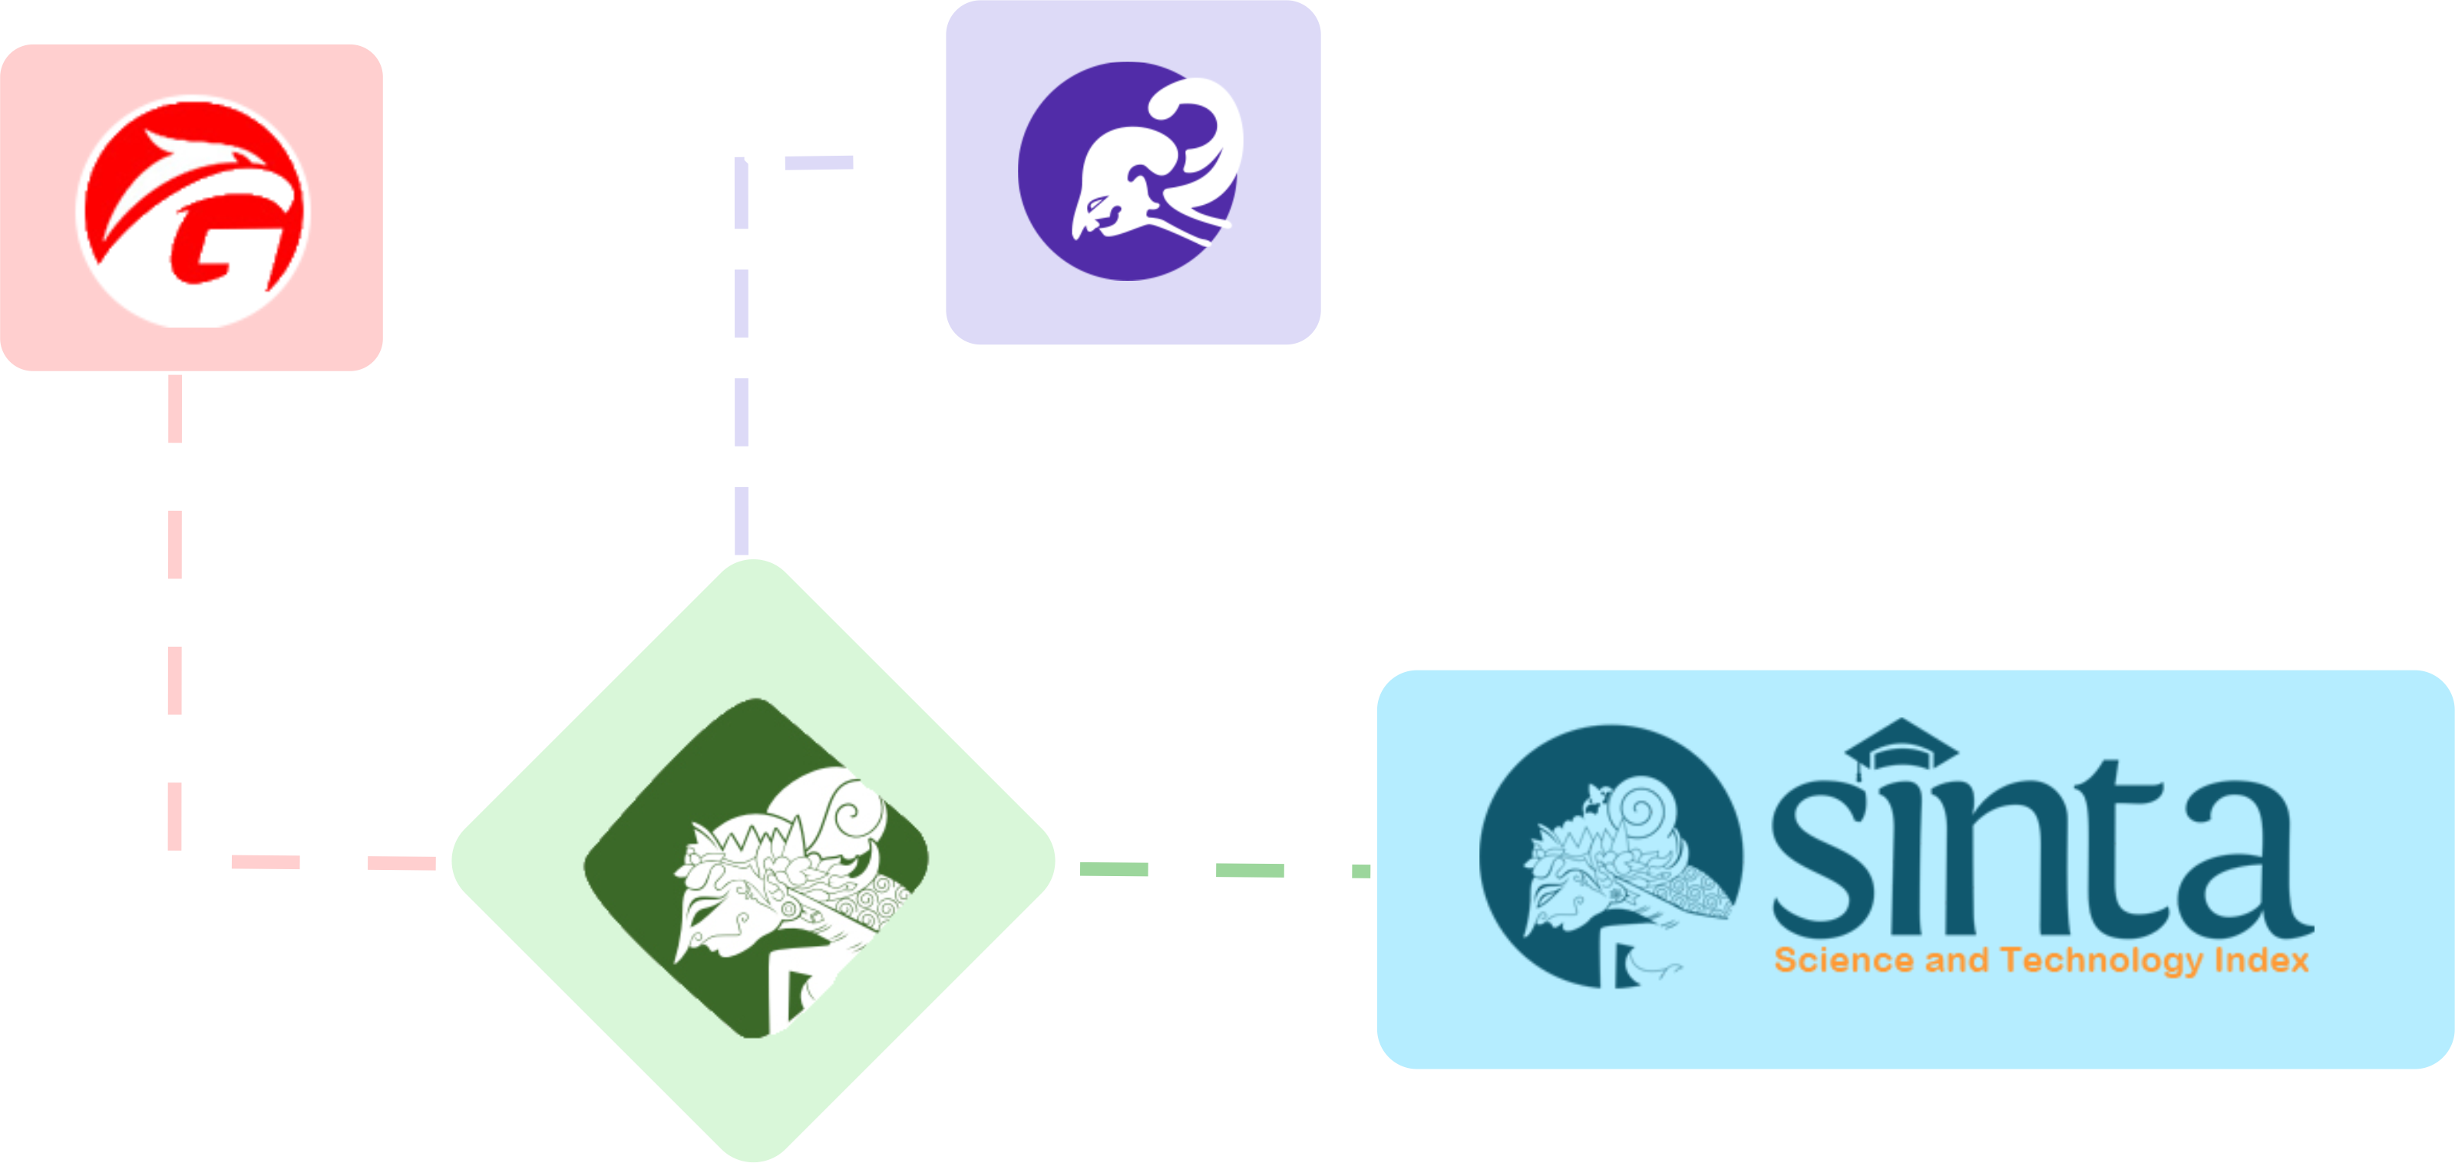
Integrasi ANJANI, SINTA, RAMA, GARUDA
menyiapkan sarana perangkat lunak untuk mendeteksi kesamaan Karya Ilmiah sehingga tingkat plagiarism dapat diukur.

Slide 4
Menu UTAMA
Integritas Akademik
Dokumen Retraksi
Analisa Dokumen

Slide 5
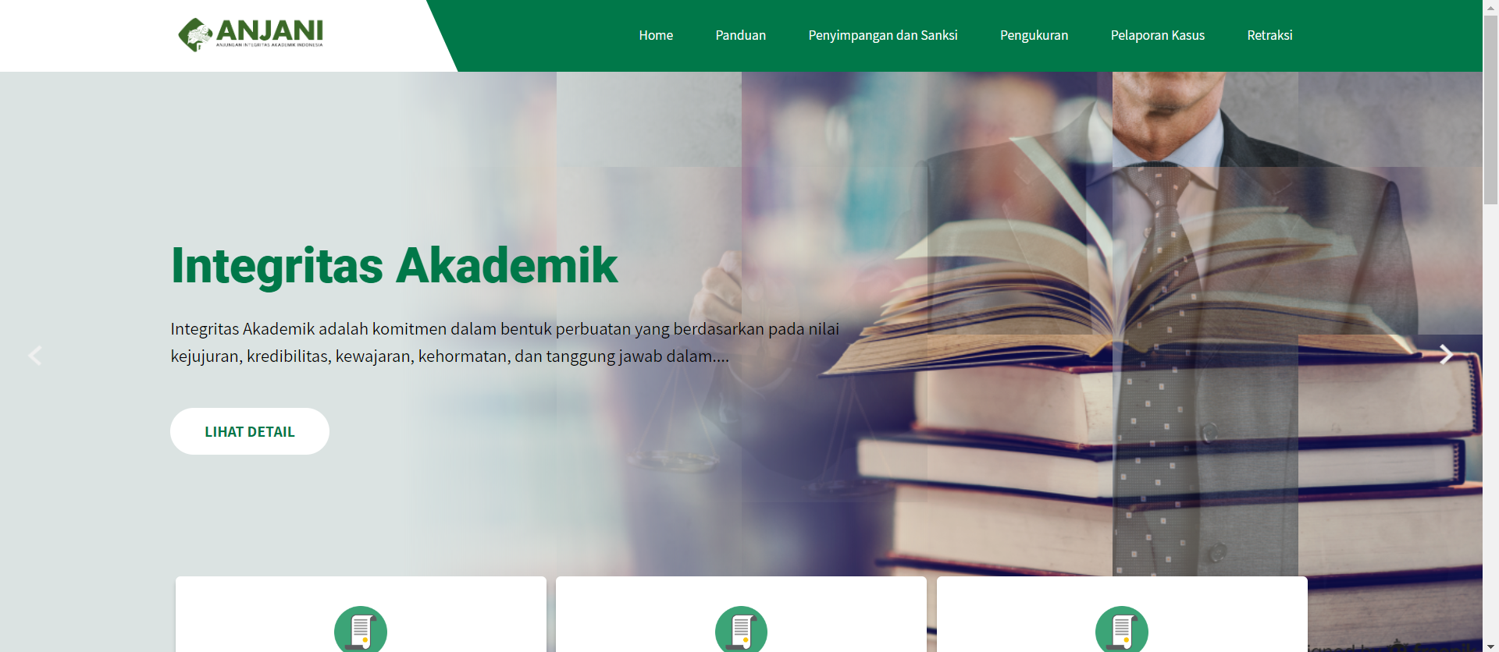
LANDING PAGE

Slide 6
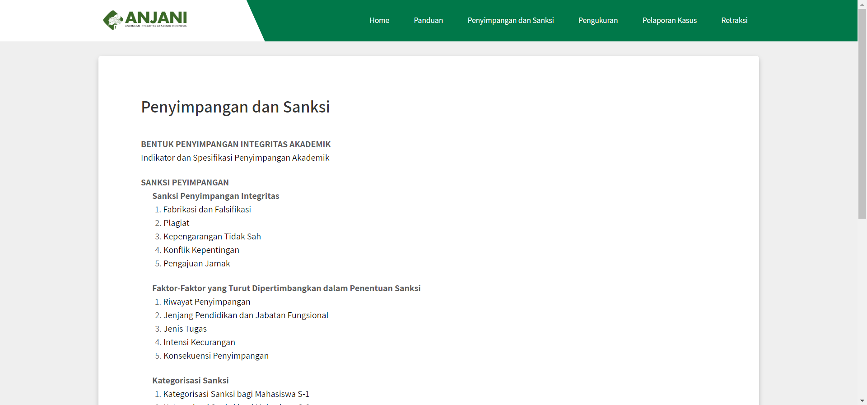
Penyimpangan dan sanksi
Integritas AKADEMIK

Slide 7
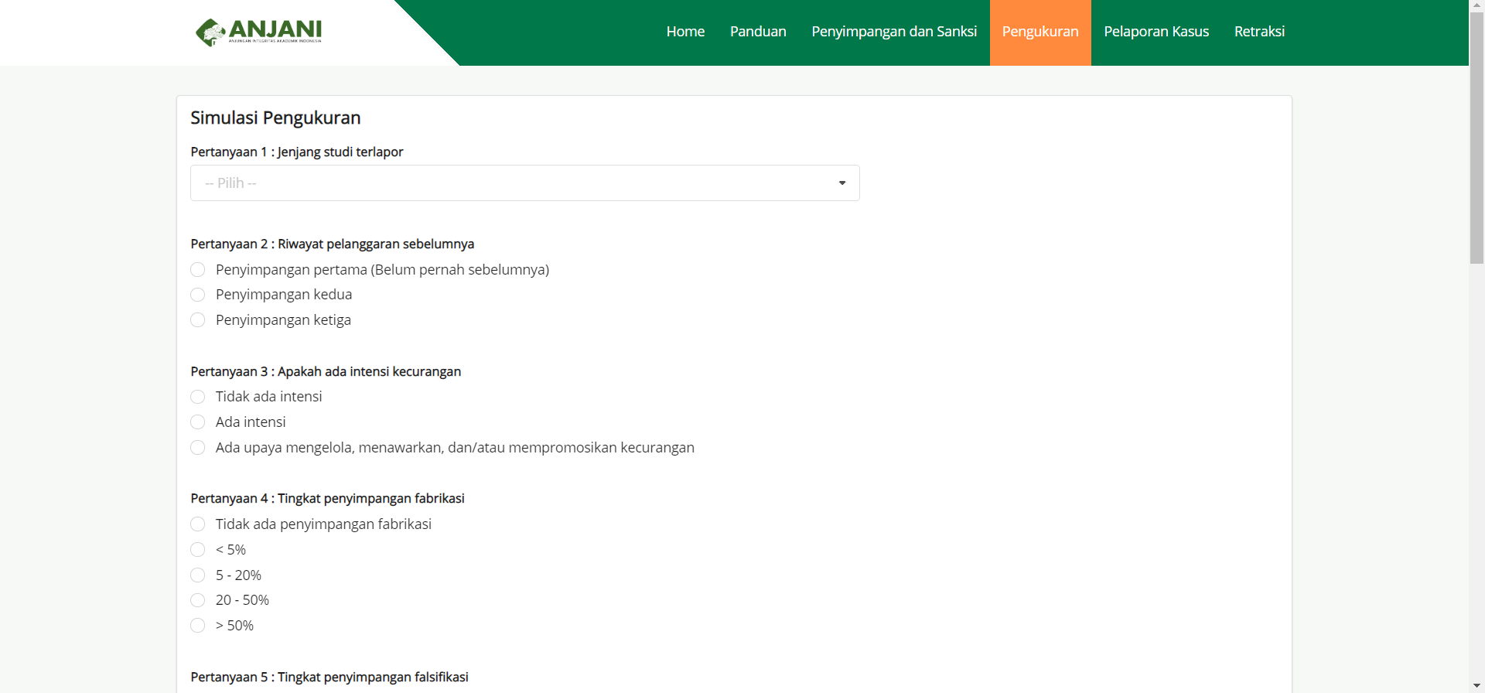
SIMULASI PENGUKURAN SANKSI

Slide 8
HASIL
SIMULASI PENGUKURAN SANKSI

Slide 9
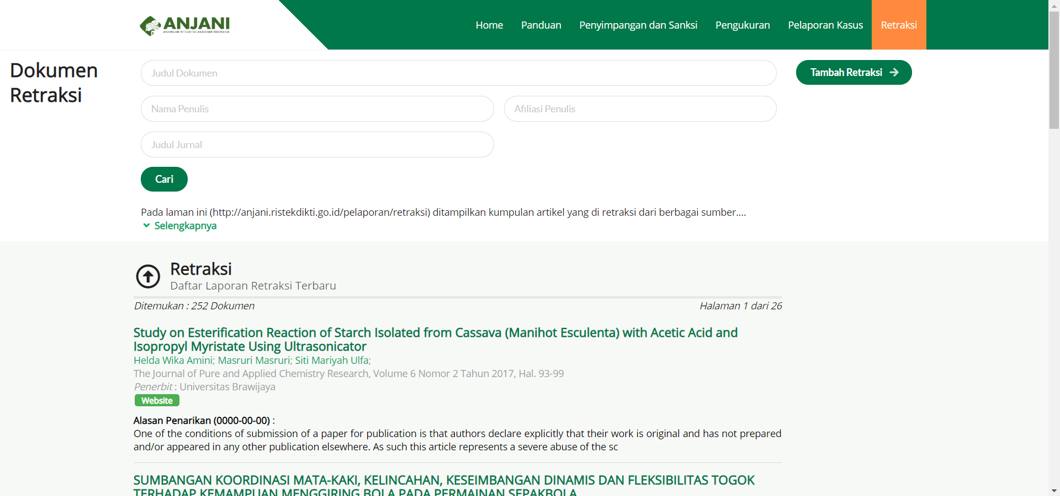
Kumpulan
KASUS RETRAKSI

Slide 10
Sumber
KASUS RETRAKSI
252

Slide 11
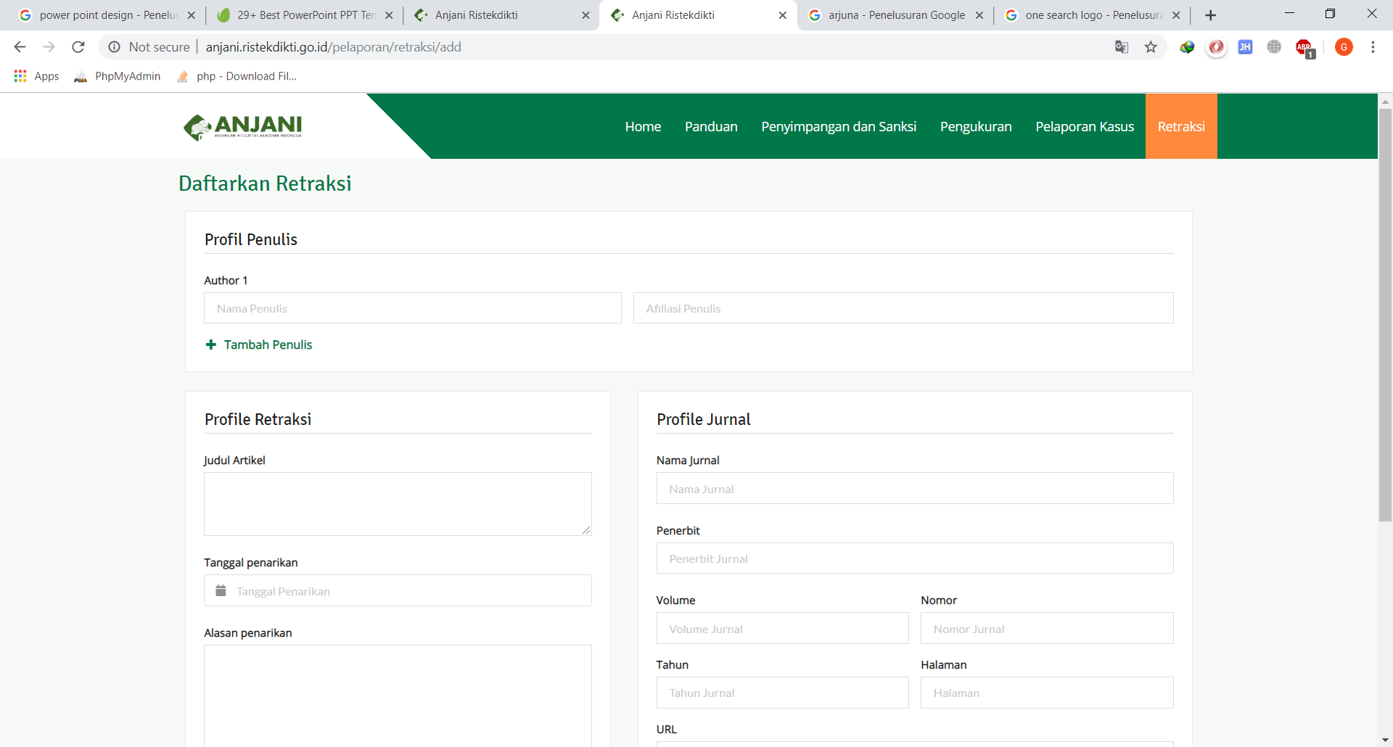
MENDAFTARKAN
KASUS RETRAKSI

Slide 12
FORM PENDAFTARAN
KASUS RETRAKSI

Slide 13
FORM PENDAFTARAN
KASUS RETRAKSI

Slide 14
ALUR PELAPORAN
Pelapor melaporkan
kasus
Admin memvalidasi
Pelapor Wajib terdaftar di SISTEM,
Dan Wajib login saat melaporkan Kasus
Admin meneruskan
Ke pimpinan PT
Pimpinan PT memproses selama 21 hari
Admin mengambil alih
untuk memproses kasus
Jika Pimpinan PT tidak menyelesaikan kasus selama 21 hari
Hasil Akhir dari pelaporan kasus

Slide 15
TAHAP 1
ALUR PELAPORAN

Slide 16
TAHAP 2
ALUR PELAPORAN

Slide 17
TAHAP 3
ALUR PELAPORAN

Slide 18
TAHAP 4
ALUR PELAPORAN

Slide 19
TAHAP 5
ALUR PELAPORAN

Slide 20
TAHAP 6
ALUR PELAPORAN

Slide 21
TAHAP 7
ALUR PELAPORAN

Slide 22
Terimakasih

